Slide 1


Slide 2

05 檔案存取
5-1 存取伺服器端的路徑
5-2 存取伺服器端的資料夾
5-3 存取伺服器端的檔案
5-4 讀取伺服器端的文字檔
5-5 寫入伺服器端的文字檔

Slide 3
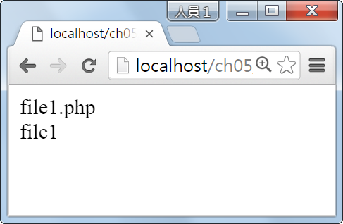
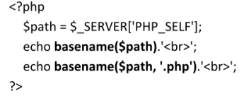
5-1 存取伺服器端的路徑
5-1-1 取得檔案名稱
basename() 函式可以用來取得指定路徑的檔案名稱，其語法如下 ：
下面是一個例子：
basename(string path [, string suffix])

Slide 4
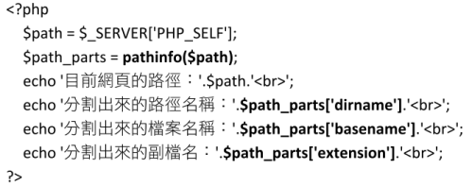
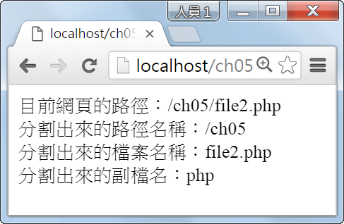
5-1-2 取得路徑資訊
pathinfo() 函式可以用來將指定路徑分割為路徑名稱、檔案名稱及副檔名三個部分，其語法如下：
下面是一個例子：
pathinfo(string path)

Slide 5
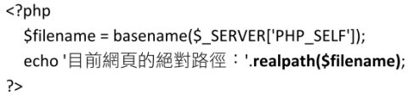
5-1-3 取得絕對路徑
realpath() 函式可以用來取得檔案的絕對路徑，其語法如下：
例如下面的敘述會顯示目前網頁的絕對路徑：<\ch05\file3.php>：
realpath(string path)

Slide 6
5-2 存取伺服器端的資料夾
5-2-1 建立資料夾
mkdir() 函式可以用來建立資料夾，其語法如下：
例如：
mkdir(string pathname [, int mode [, bool recursive]])
mkdir("C:\\myPHP\\pictures");
mkdir("C:\\myPHP\\pictures", NULL, TRUE);
mkdir("pictures");

Slide 7
5-2-2 取得目前工作資料夾
getcwd() 函式可以用來取得目前工作資料夾，其語法如下：
chdir() 函式可以用來將目前工作資料夾切換到其它資料夾，其語法如下：
例如：
getcwd();
5-2-3 切換目前工作資料夾
chdir(string directory)
chdir("C:\");
mkdir("pictures");

Slide 8
5-2-4 刪除資料夾
rmdir() 函式可以用來刪除資料夾，其語法如下：
例如：
rmdir(string dirname)
rmdir("C:\\myPHP\\pictures");
5-2-5 判斷路徑是否為資料夾
is_dir() 函式可以用來判斷路徑是否為資料夾，其語法如下：
is_dir(string filename)

Slide 9
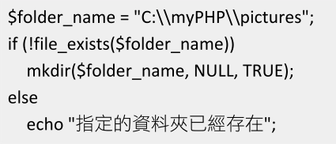
5-2-6 判斷資料夾是否存在
file_exists() 函式可以用來判斷資料夾是否存在，其語法如下：
例如：
file_exists(string filename)

Slide 10
5-2-7 變更資料夾權限
chmod() 函式可以用來變更資料夾權限，其語法如下：
例如：
chmod(string filename, int mode)
chmod("mydir", 0600);
5-2-8 取得資料夾的父資料夾名稱
dirname() 函式可以用來取得資料夾的父資料夾名稱，其語法如下，參數path為欲取得父資料夾名稱的資料夾，例如dirname("C:\\Windows\\system32\\drivers") 會傳回 "C:\Windows\system32"：
dirname(string path)

Slide 11
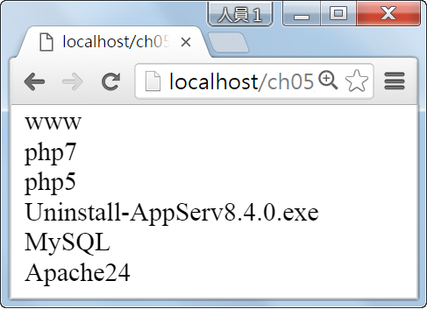
5-2-9 讀取資料夾所包含的檔案名稱及子資料夾名稱
scandir() 函式可以用來讀取資料夾所包含的檔案名稱及子資料夾名稱，其語法如下：
下面是一個例子：
scandir(string directory [, int sorting_order])
<?php
$file = scandir("C:\\AppServ", 1);
foreach($file as $value)
if ($value != "." && $value != "..") echo $value . " " . "<br>";
?>

Slide 12
5-3 存取伺服器端的檔案
5-3-1 判斷檔案是否存在
file_exists() 函式可以用來判斷檔案或資料夾是否存在，其語法如下
is_file() 函式可以用來判斷指定的路徑是否為檔案，其語法如下：
file_exists(string filename)
5-3-2 判斷指定的路徑是否為檔案
is_file(string filename)

Slide 13
5-3-3 複製檔案
copy() 函式可以用來複製檔案，其語法如下：
例如：
unlink() 函式可以用來刪除檔案，其語法如下：
copy(string source, string dest)
copy("C:\\php\\license.txt", "license (new).txt")
5-3-4 刪除檔案
unlink(string filename)

Slide 14
5-3-5 變更檔案名稱
rename() 函式可以用來變更檔案名稱或資料夾名稱，其語法如下：
例如：
rename(string oldname, string newname)
rename("temp.php", "temp.bak");

Slide 15
5-3-6 取得檔案屬性
PHP提供了下列幾個函式可以用來取得檔案屬性。
fileatime(string filename)
filectime(string filename)
filemtime(string filename)
filesize(string filename)
is_readable(string filename)
is_writable(string filename)

Slide 16
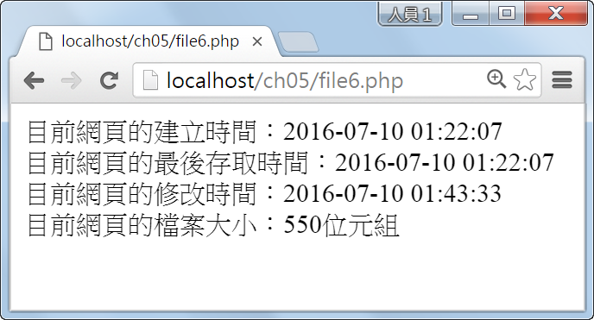
<<取得檔案屬性範例>>
<?php
$filename = basename($_SERVER['PHP_SELF']);
echo '目前網頁的建立時間：'.gmdate("Y-m-d H:i:s", filectime($filename)).'<br>';
echo '目前網頁的最後存取時間：'.gmdate("Y-m-d H:i:s", fileatime($filename)).'<br>';
echo '目前網頁的修改時間：'.gmdate("Y-m-d H:i:s", filemtime($filename)).'<br>';
echo '目前網頁的檔案大小：'.filesize($filename).'位元組';
?>

Slide 17
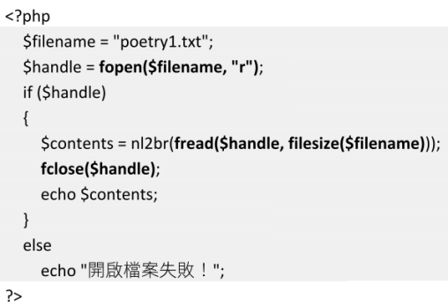
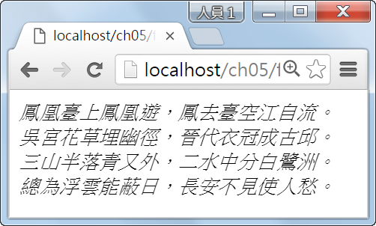
5-4 讀取伺服器端的文字檔
5-4-1 使用fread() 函式讀取文字檔
使用fread() 函式讀取文字檔的流程為「開啟檔案」→「讀取檔案」→「關閉檔案」，例如：

Slide 18
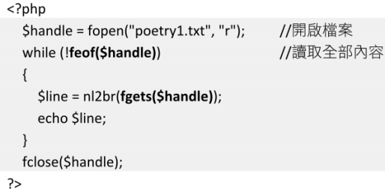
5-4-2 使用fgets() 函式讀取文字檔
fgets() 函式可以從檔案指標處讀取一行資料，其語法如下：
下面是一個例子：
fgets(resource handle)

Slide 19

5-4-3 使用file_get_contents() 函式讀取文字檔
file_get_contents() 函式無須經過開啟檔案及關閉檔案的動作即可讀取檔案全部內容，其語法如下：
下面是一個例子：
file_get_contents(string filename)

Slide 20
5-5 寫入伺服器端的文字檔
5-5-1 使用fwrite()、fputs() 函式寫入文字檔
fputs() 函式是fwrite() 函式的別名，兩者功能相同，您可以依自己喜好擇一使用，其語法如下：
fwrite(resource handle, string str [, int length])
fputs(resource handle, string str [, int length])

Slide 21
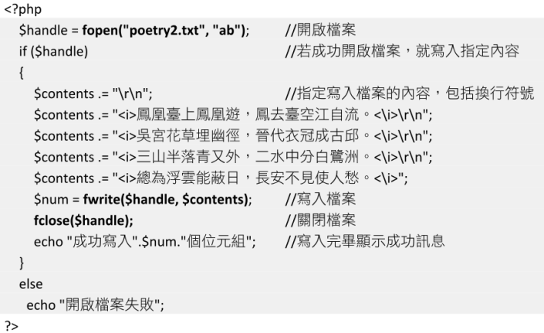
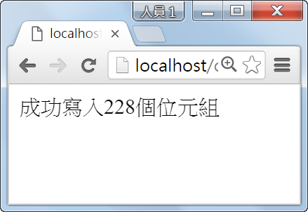
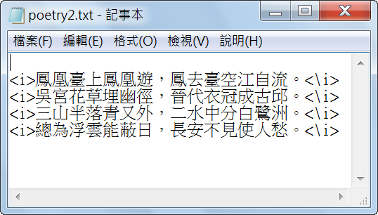
<<使用fwrite()、fputs() 函式寫入文字檔範例>>

Slide 22
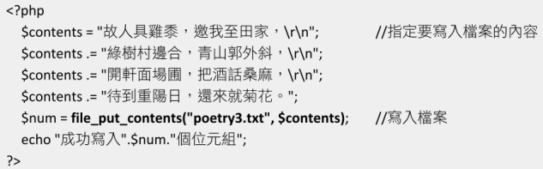

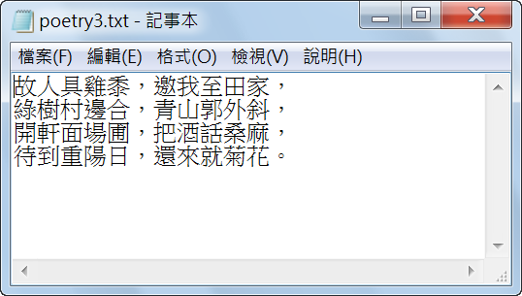
5-5-2 使用file_put_contents() 函式寫入文字檔
file_put_contents() 函式無須經過開啟檔案及關閉檔案的動作即可將指定的內容寫入檔案，其語法如下 ：
下面是一個例子：
file_put_contents(string filename, string data)

